Slide 1


Ingénierie des connaissances
Cours M2 TAL Inalco 2025
Les ontologies et leurs application, d’Aristote à Palantir

Slide 2
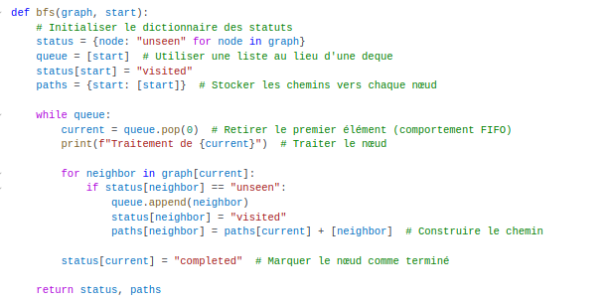
BFS vs DFS

Slide 3
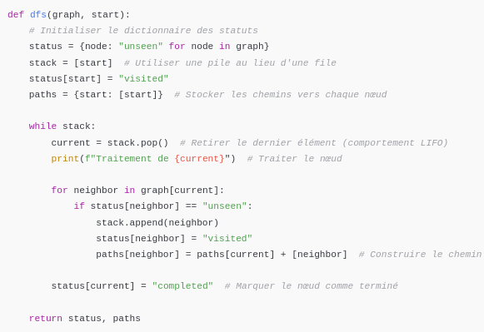

Slide 4
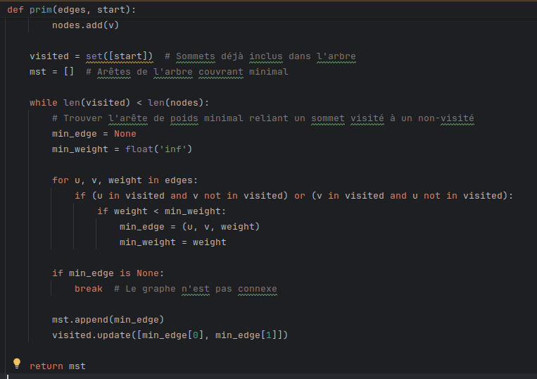

Slide 5
Interface entre LLM et graphes de connaissance
Quels sont les principaux usages des KG en NLP ?
Qu’est ce qui change avec l’arrivée des LLMs ?
Comment combiner les deux, et pour quelles applications ?

Slide 6
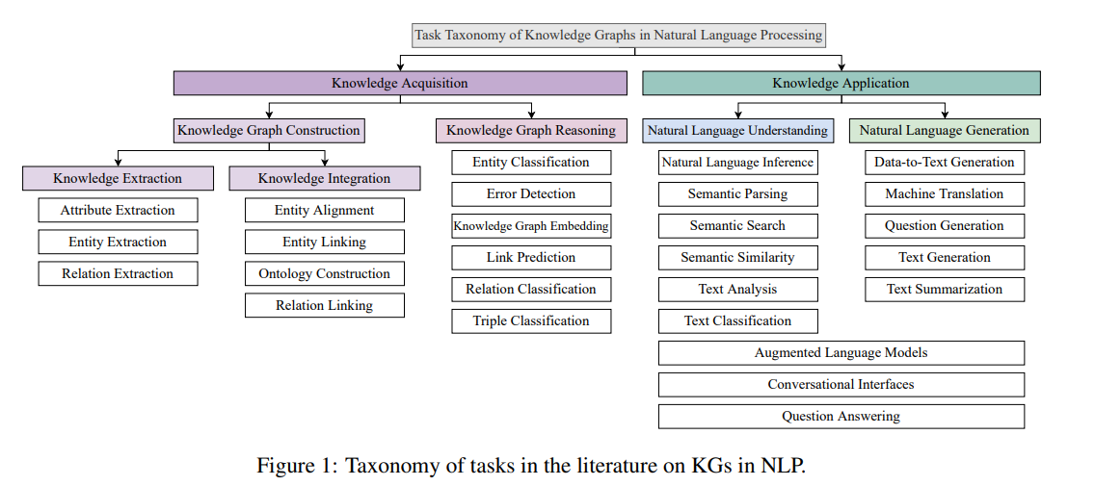

Slide 7
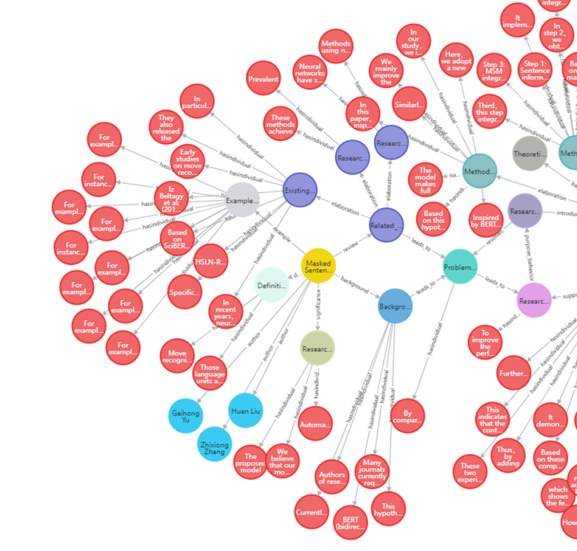
Les KG en NLP

Slide 8
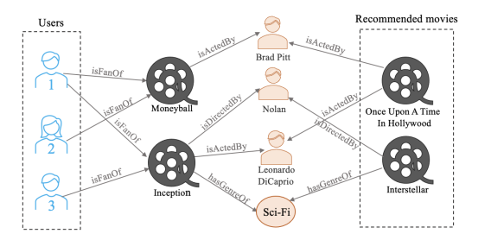
Les systèmes de recommandation

Slide 9
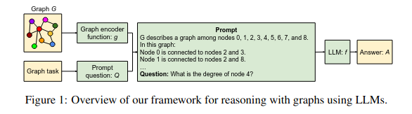
Les graphes pour augmenter les modèles génératifs
Des interactions mitigées

Slide 10
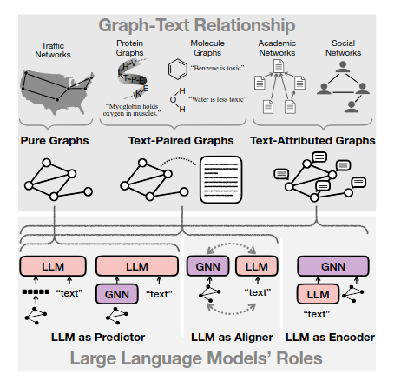

Slide 11
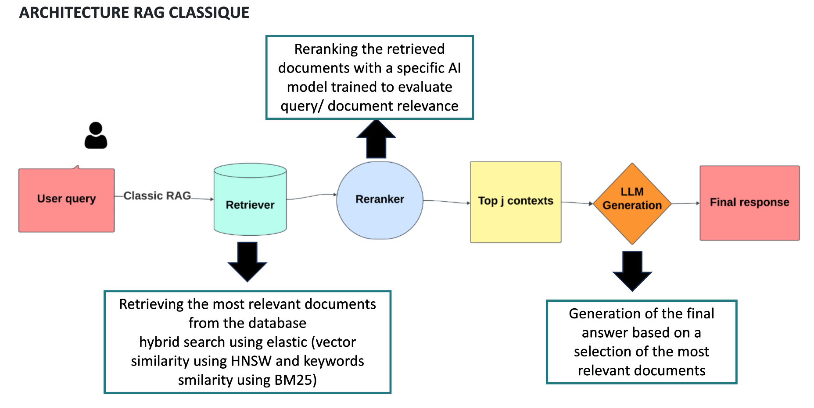
Adapter le LLM aux domaines de spécialité : Le RAG

Slide 12
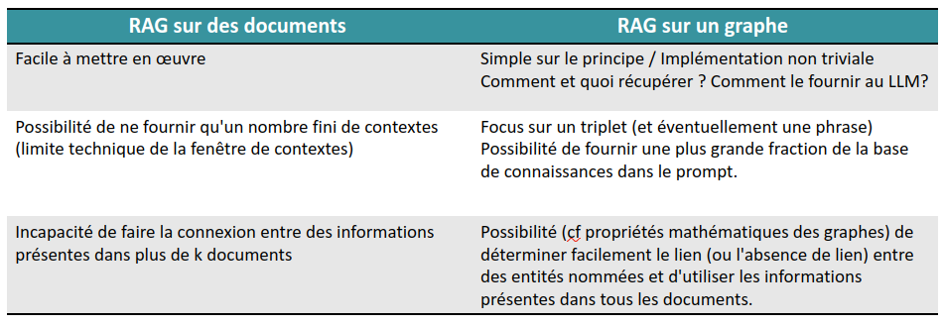
RAG sur un graphe ?

Slide 13
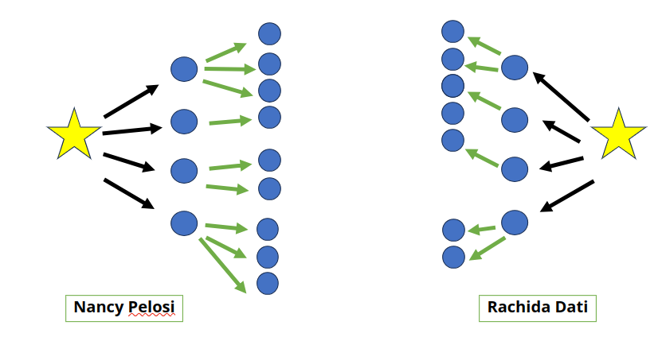
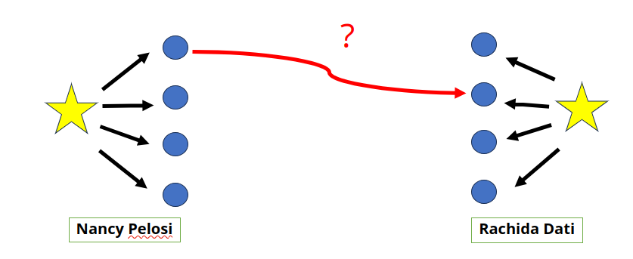
Une proposition d’implémentation

Slide 14
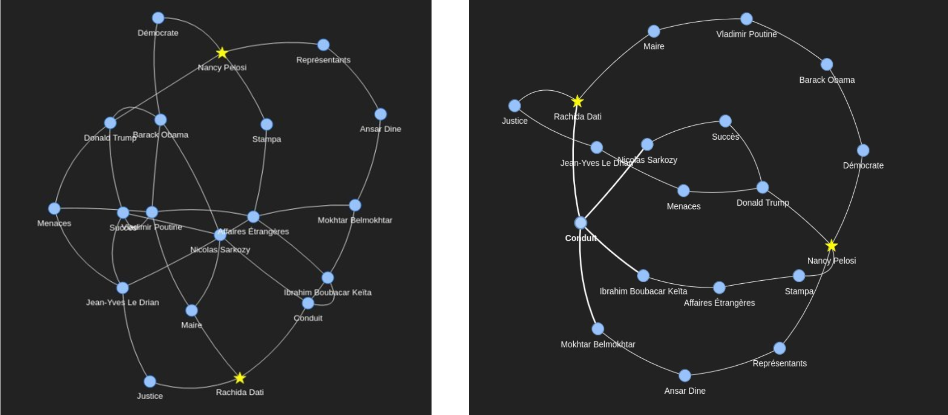
Graph pruning

Slide 15
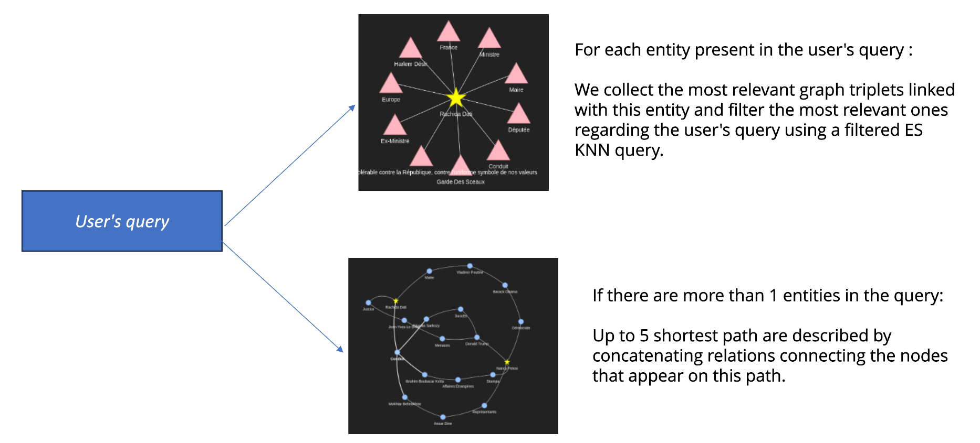
Linéariser un graphe

Slide 16
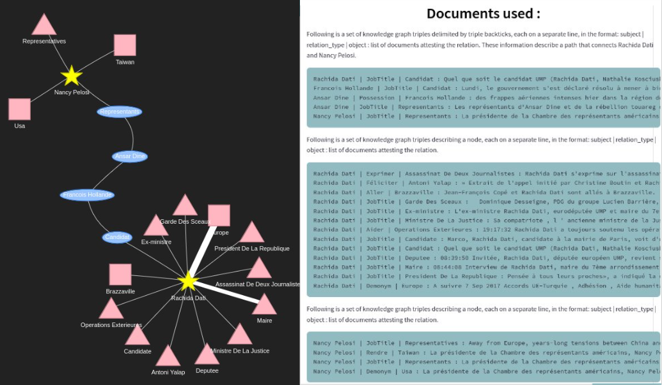

Slide 17
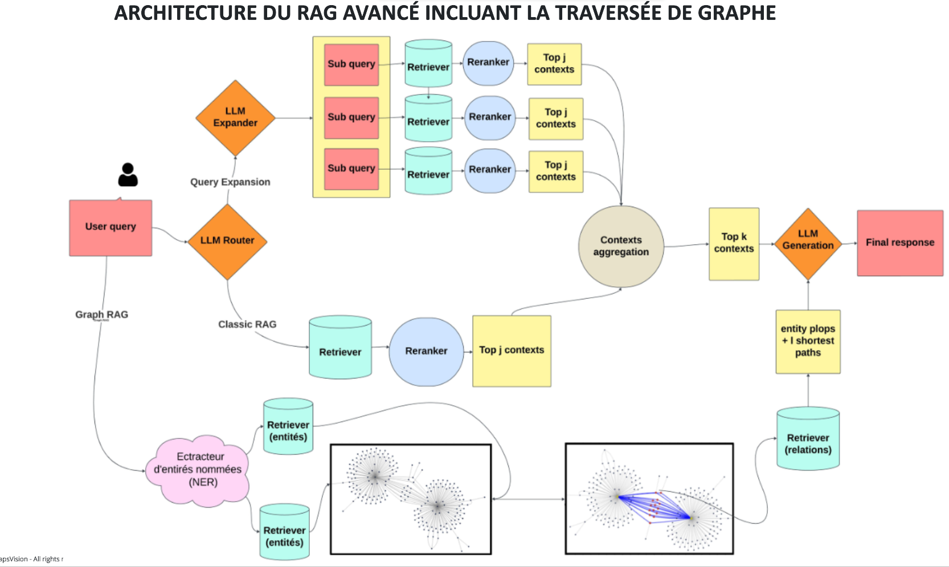
Un système pas si naïf

